Slide 1
Proyecto módulo 1
Deformación de vigas
Hecho por:
Héctor Ulises Escoto González
Jorge Diego Sayavedra Godinez
Carlos Adrian Tinajero Velazco

Slide 2
Objetivo
Objetivo general: objetivo principal reside en fomentar la aplicación de la tecnología y la ciencia en beneficio de todos los hombres y de todas las sociedades del mundo.
Objetivo específico: presentar y profundizar en las aplicaciones que darán resolución a las problemáticas constructivas y urbanas, y permitir así la seguridad y la integridad física, la cual debe garantizarse a todas las personas por igual; utilizando el código python mediante la plataforma Jupyter para resolver una problemática común en el ámbito de la ingenieria civil, el cual consiste en el análisis estructural mediante el momento flexionante

Slide 3
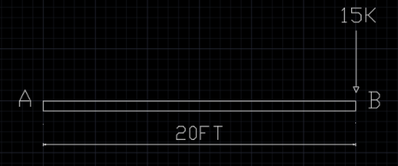
Modelo que representa el problema
En esta ocasión nosotros definiremos una problemática conforme a una viga de 20 pies de longitud que se le aplica un momento en una fuerza de 15k en uno de sus extremos y nuestra labor es determinar la pendiente y la deflexión conformela fuerza aplicada en el punto B de la viga en cantiliver por le método directo que está en la imagen

Slide 4
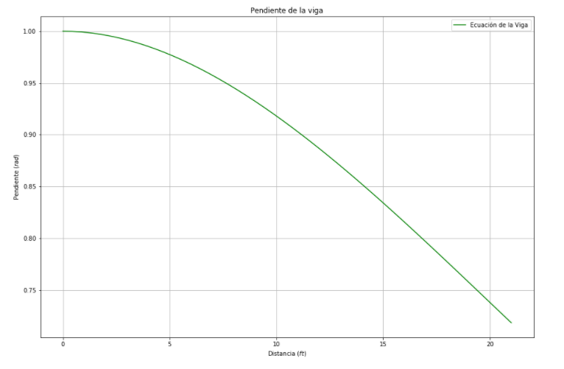
simulaciones

Slide 5
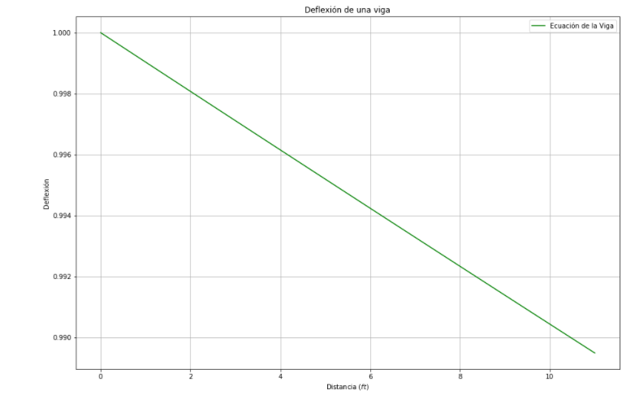
simulaciones

Slide 6
conclusiones
Después de realizar el presente proyecto podemos retomar la importancia de la implementación de las herramientas para modelar los fenómenos físicos para su mejor análisis y una correcta interpretación. Podemos analizar visualmente a través de la graficación de la pendiente y la deflexión del elemento estructural analizado, damos constancia del correcto funcionamiento del elemento, comportándose de la manera esperada adecuándose a la curvatura de elasticidad producto del momento flexionante.

Slide 7
referencias
Kassimali A. (2014). Análisis estructural (5° Ed). México D.F.: Cengage Learning.

